Slide 1
ОБЩЕЕ ЗЕМЛЕВЕДЕНИЕ
Тема 8 Педосфера

Slide 2
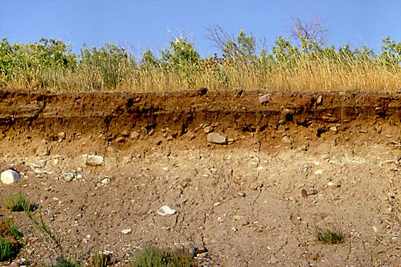
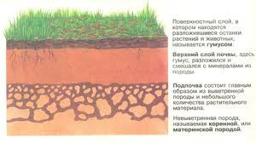
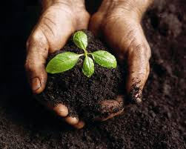
Почва - поверхностный слой земной коры, возникающий в результате преобразования коры выветривания водой, воздухом и живыми организмами и обладающий свойством плодородия
Плодородие – качественный признак почвы, резко отличающий ее от бесплодной, не способной производить урожай растений, горной породы

Slide 3
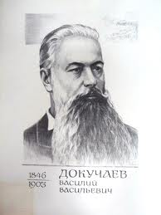
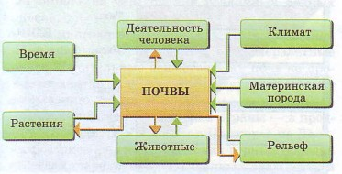
Представление о почве как самостоятельном природном теле было сформулировано в конце XIX века В.В. Докучаевым.
По его образному выражению, почва – зеркало ландшафта.

Slide 4
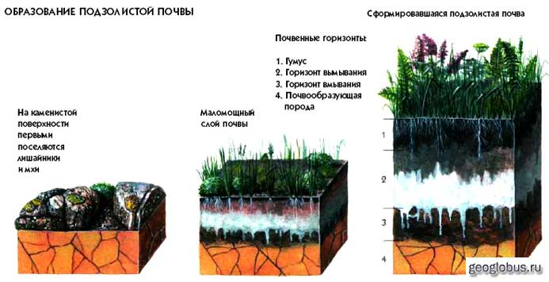

Slide 5
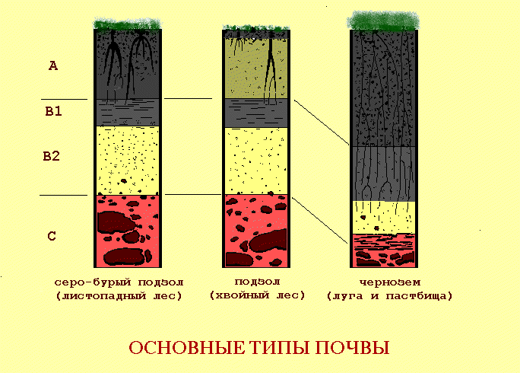
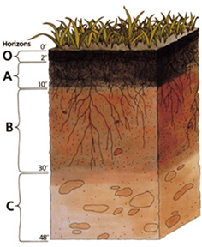
Строение почвы

Slide 6
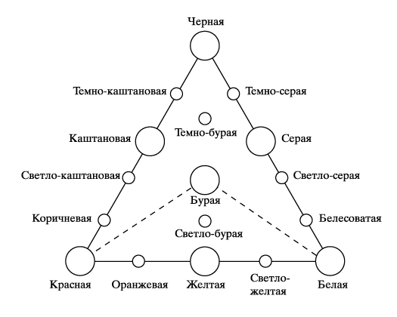
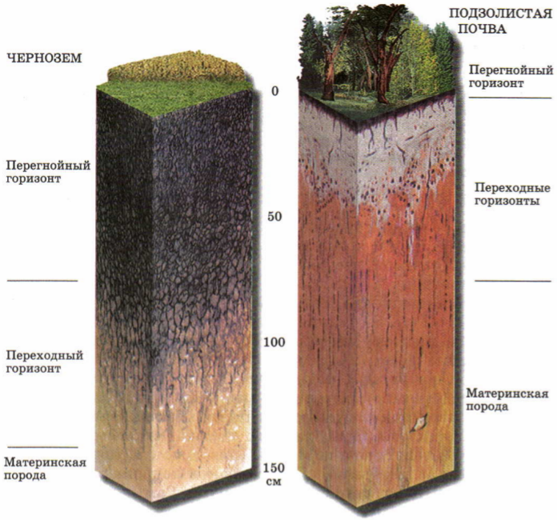
Окраска почвы

Slide 7
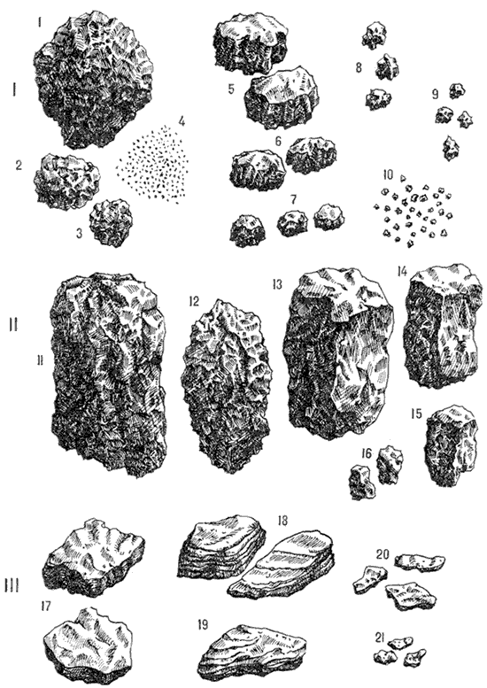
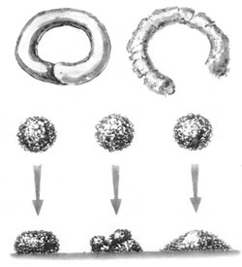
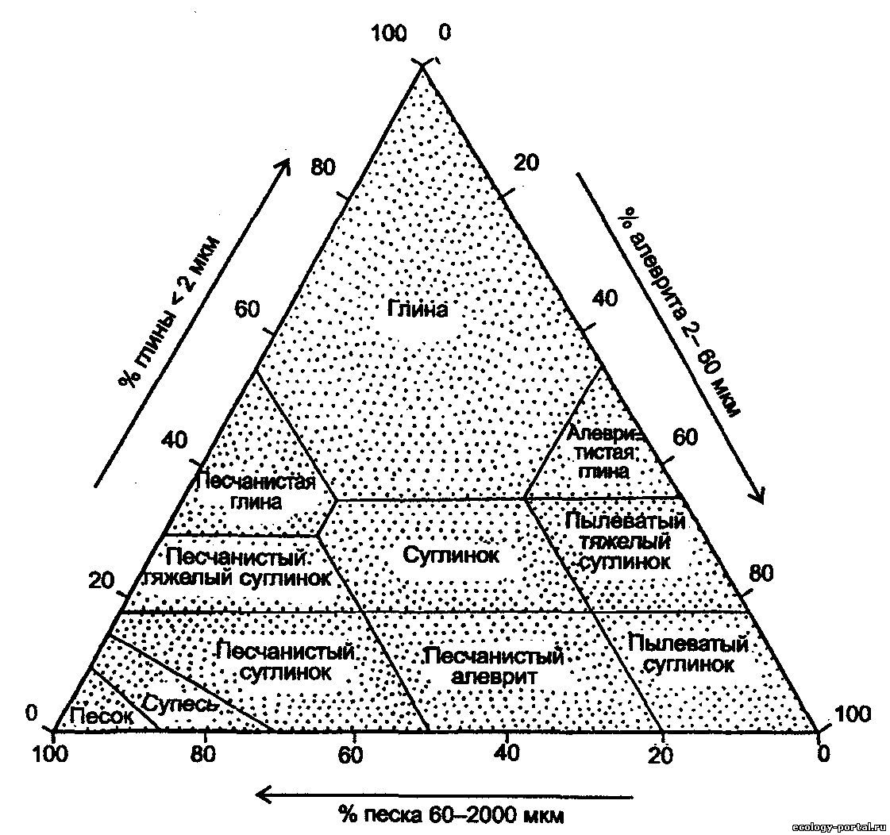
Структура почвы

Slide 8
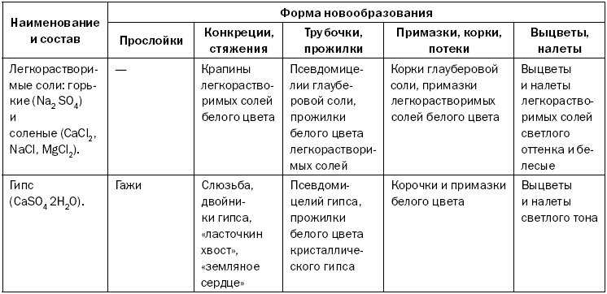
Новообразования и включения в почве
Включения - ясно выделяющиеся элементы почвенной массы,
генетически не связанные с процессом почвообразования

Slide 9
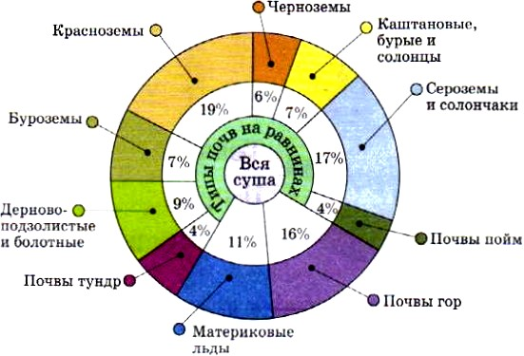
Основные типы почв

Slide 10
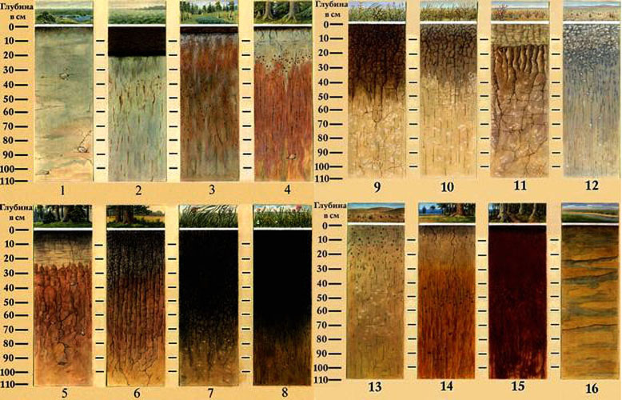

Slide 11
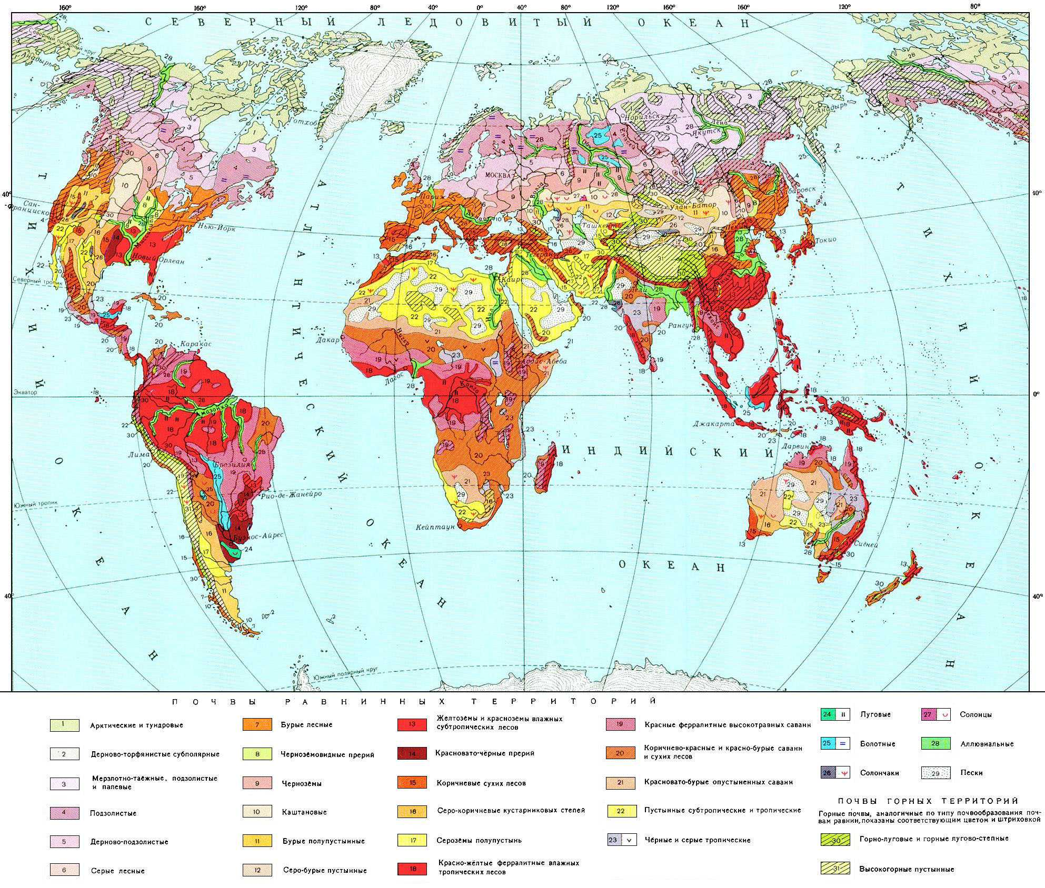
Географическое распространение основных типов почв

